Slide 1
Sets
Sets
June 2017 3H Q1
Edexcel
SAM
3H Q12
June 2018 3H Q20
AQA
Spec 2
2H Q5
Nov 2018 2H Q1
OCR
June 2019 2H Q1

Slide 2
Sets
Sets
June 2017
2H Q18
Edexcel
June 2018
2H Q25
Nov 2017
2H Q18
AQA
SAM
2H Q6
Nov 2018
1H Q14
1 Marker
Nov 2017
3H Q14
OCR
Nov 2018
2H Q1
May 2018
1H Q22
Set notation

Slide 3
Sets
Sets
June 2017
2H Q18
Edexcel
SAM
3H Q11
Nov 2017
1H Q9
AQA
Practice
3H Q14
May 2018
1H Q14
OCR
Nov 2018
1H Q9
Mark Scheme suggests Venn for probability Q

Slide 4
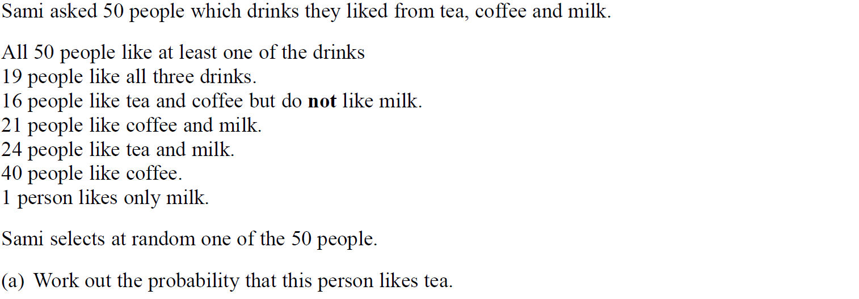
Sets
SAM 3H Q12

Slide 5
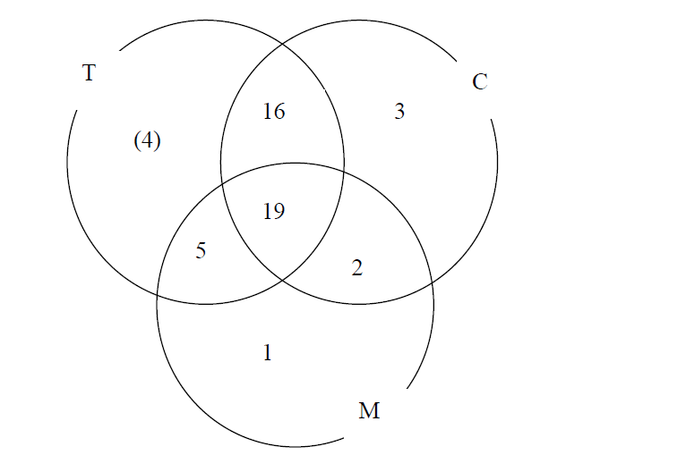
Sets
SAM 3H Q12
A
B

Slide 6
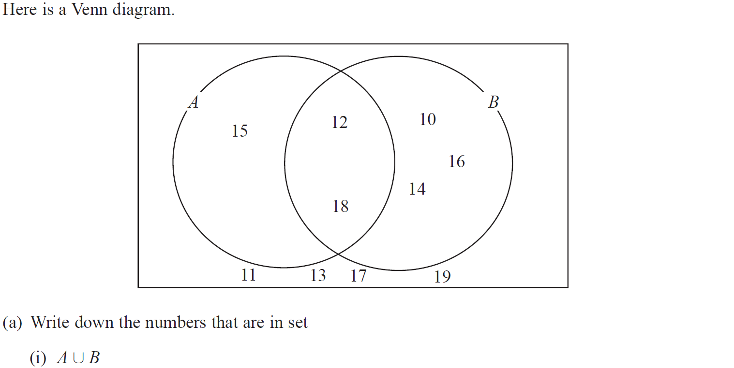
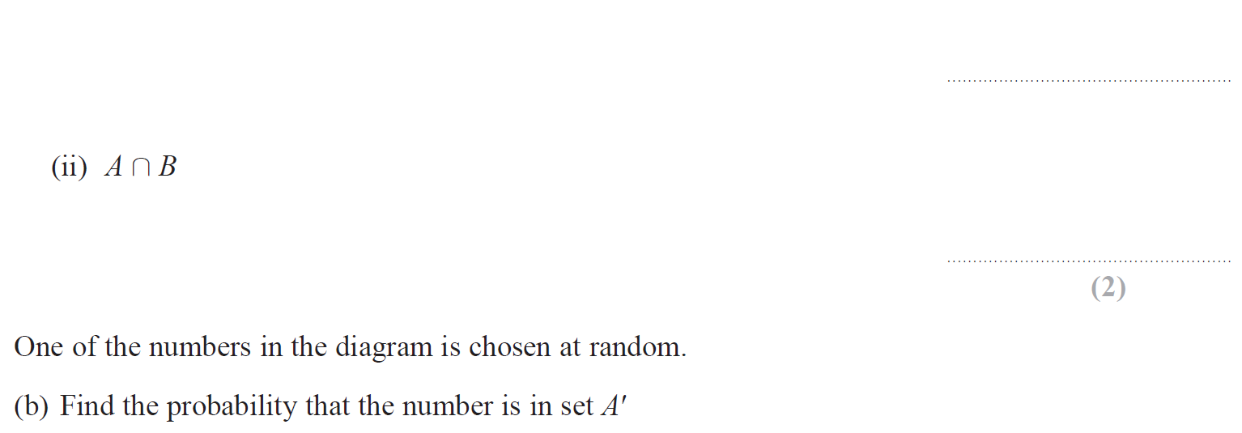
Sets
Specimen Set 2 2H Q5

Slide 7
Sets
Specimen Set 2 2H Q5
A (i)
A (ii)
B

Slide 8
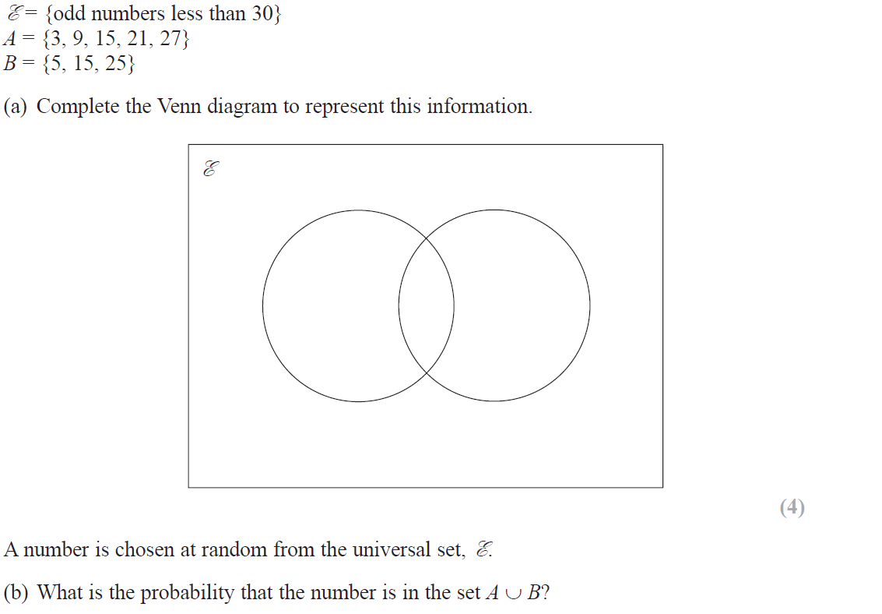
Sets
June 2017 3H Q1

Slide 9
Sets
June 2017 3H Q1
A
B

Slide 10
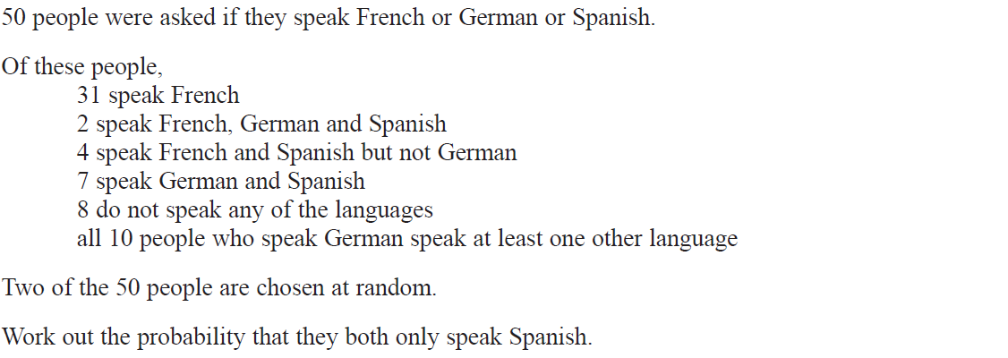
Sets
June 2018 3H Q20

Slide 11
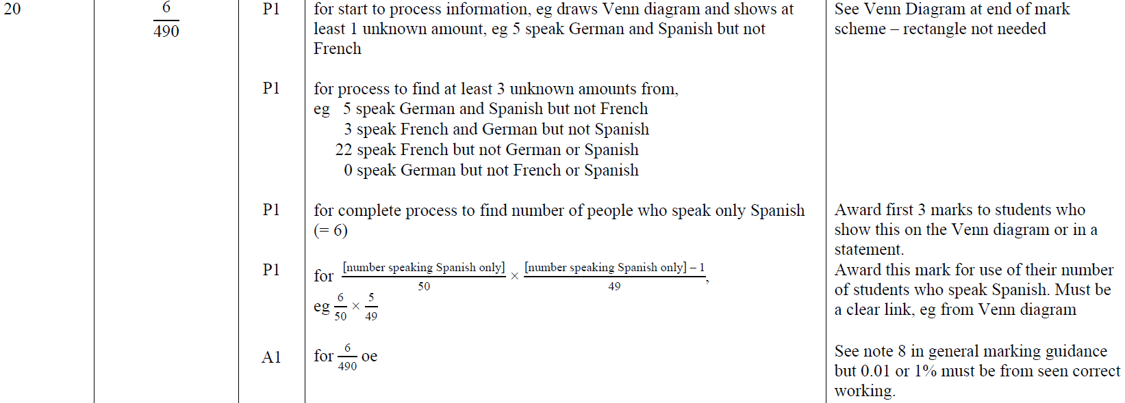
Sets
June 2018 3H Q20
A

Slide 12
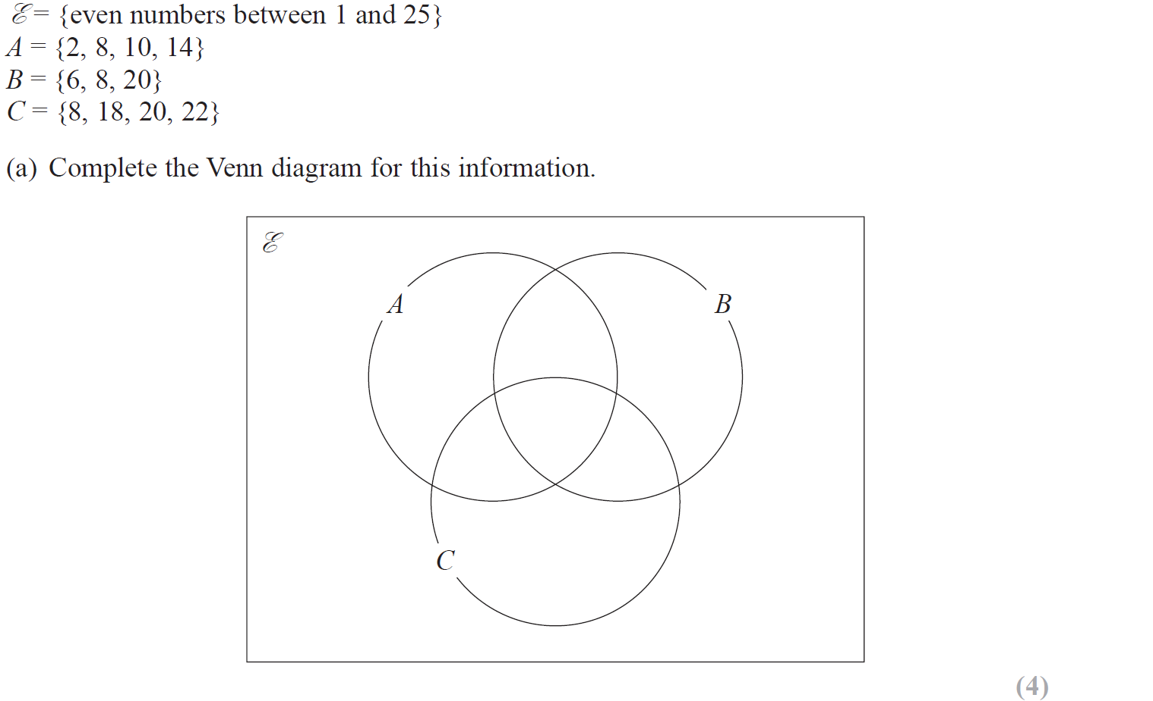
Sets
Nov 2018 2H Q1

Slide 13
Sets
Nov 2018 2H Q1
A
B

Slide 14
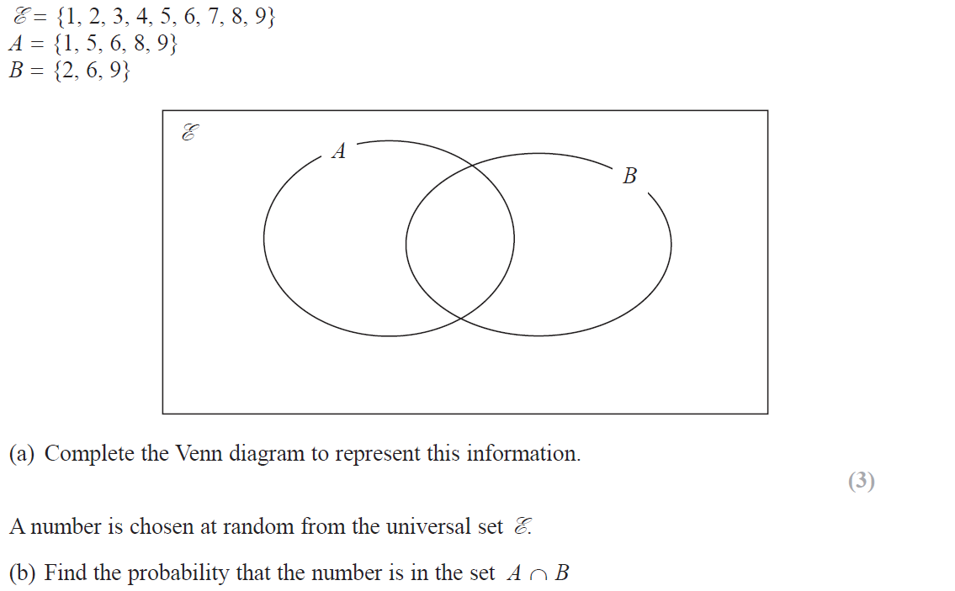
Sets
June 2019 3H Q1

Slide 15
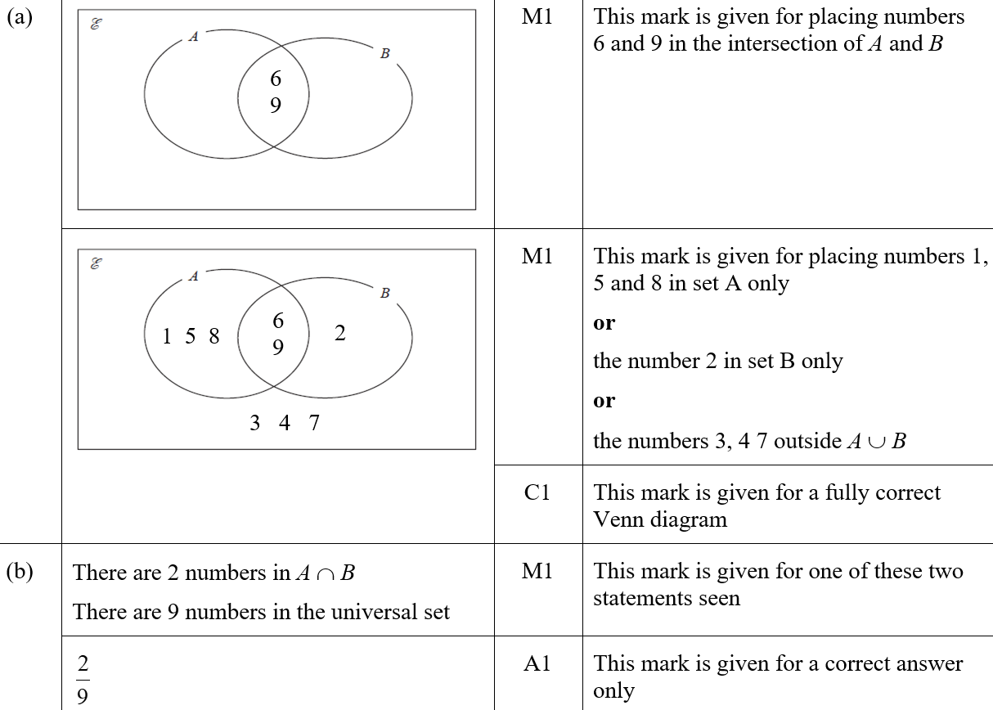
Sets
June 2019 3H Q1
A
B
A SF
B SF

Slide 16
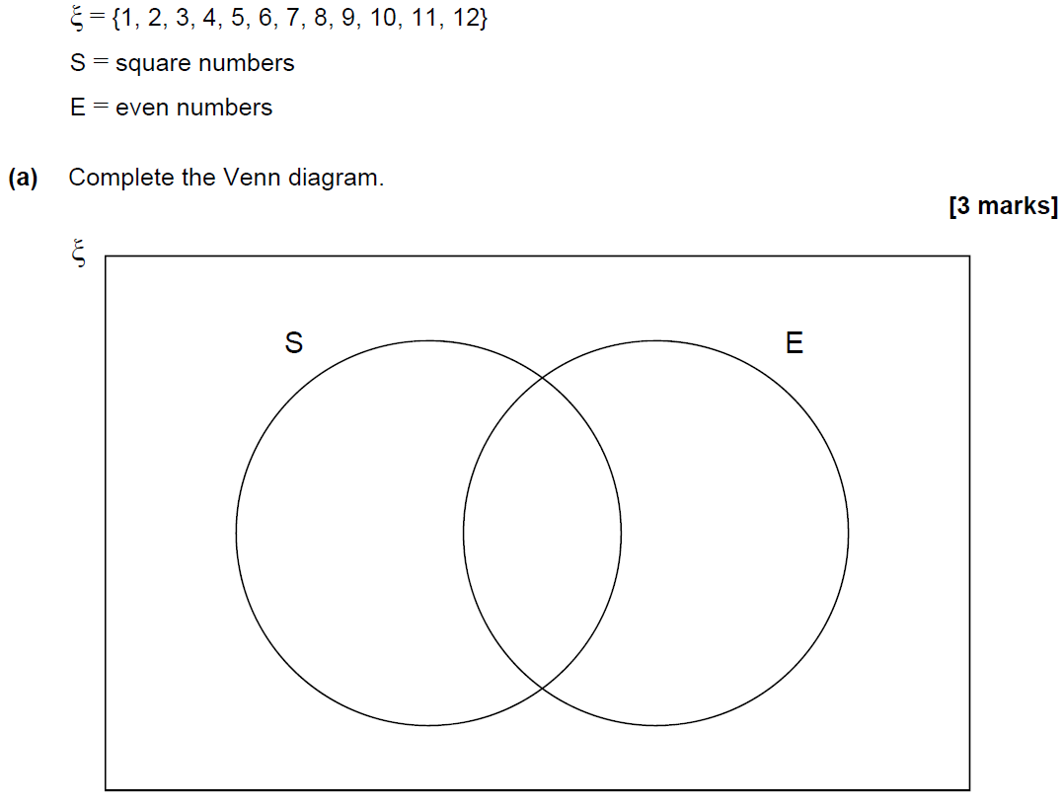
Sets
SAM 2H Q6

Slide 17
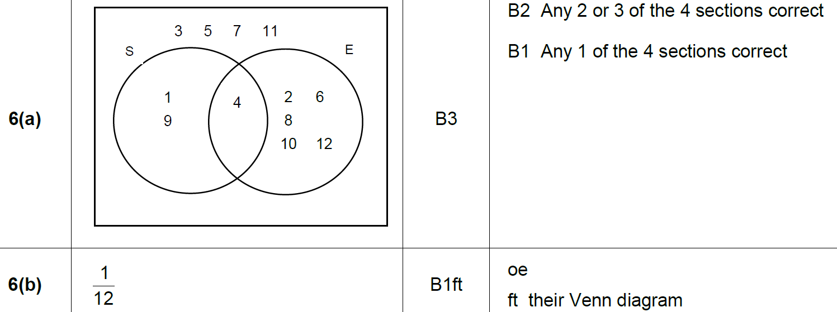
Sets
SAM 2H Q6
A
B

Slide 18
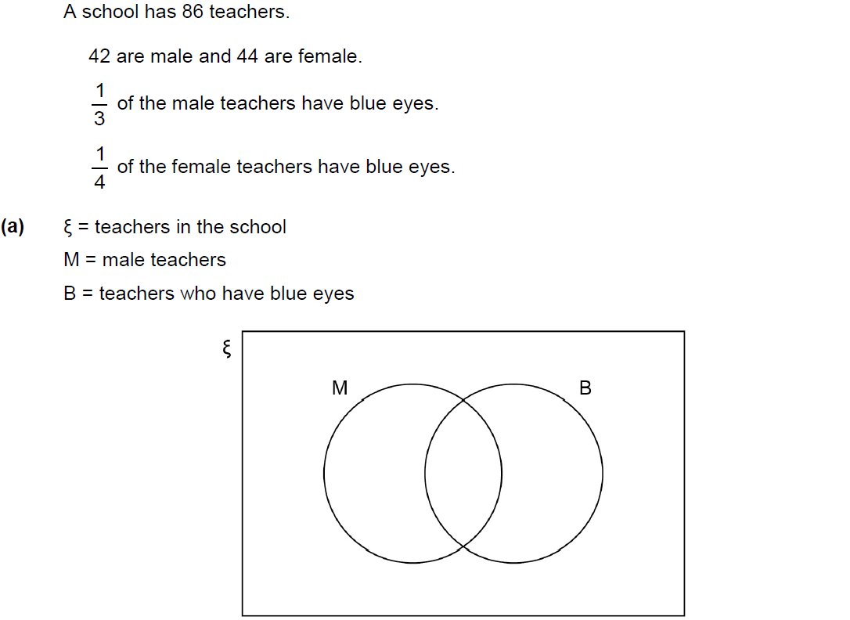
Sets
June 2017 2H Q18

Slide 19
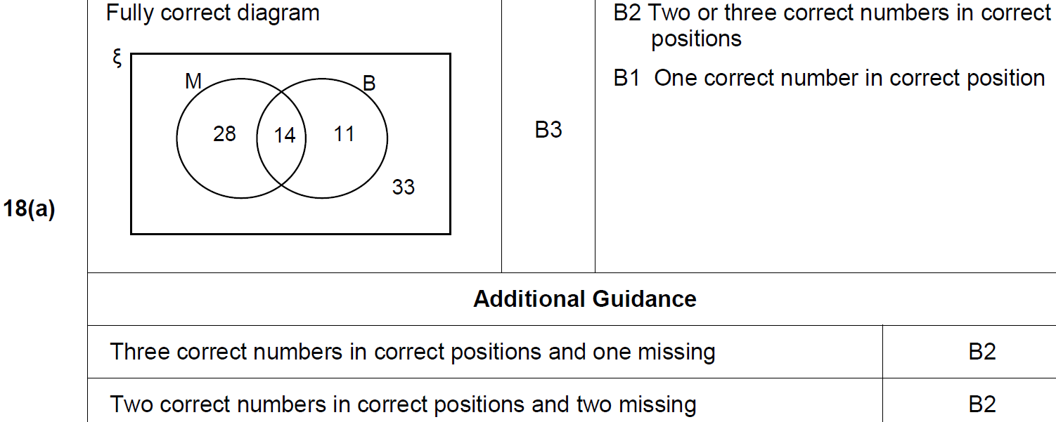
Sets
June 2017 2H Q18
A

Slide 20
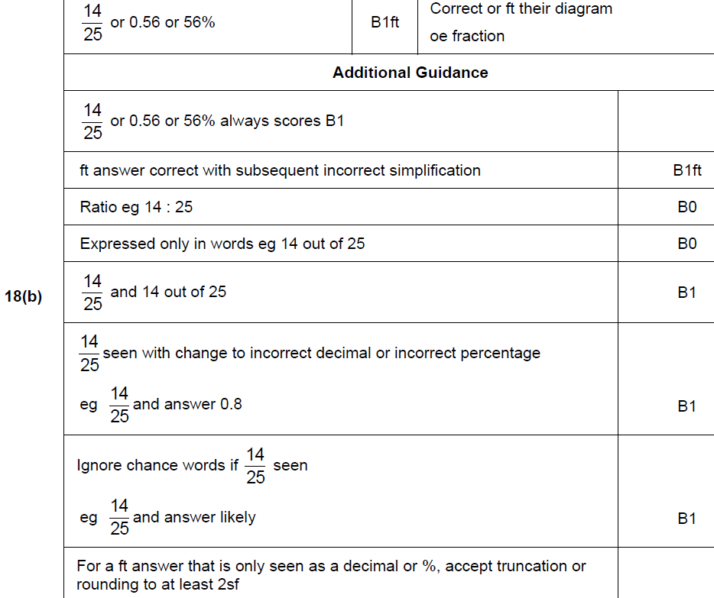
Sets
June 2017 2H Q18
B

Slide 21
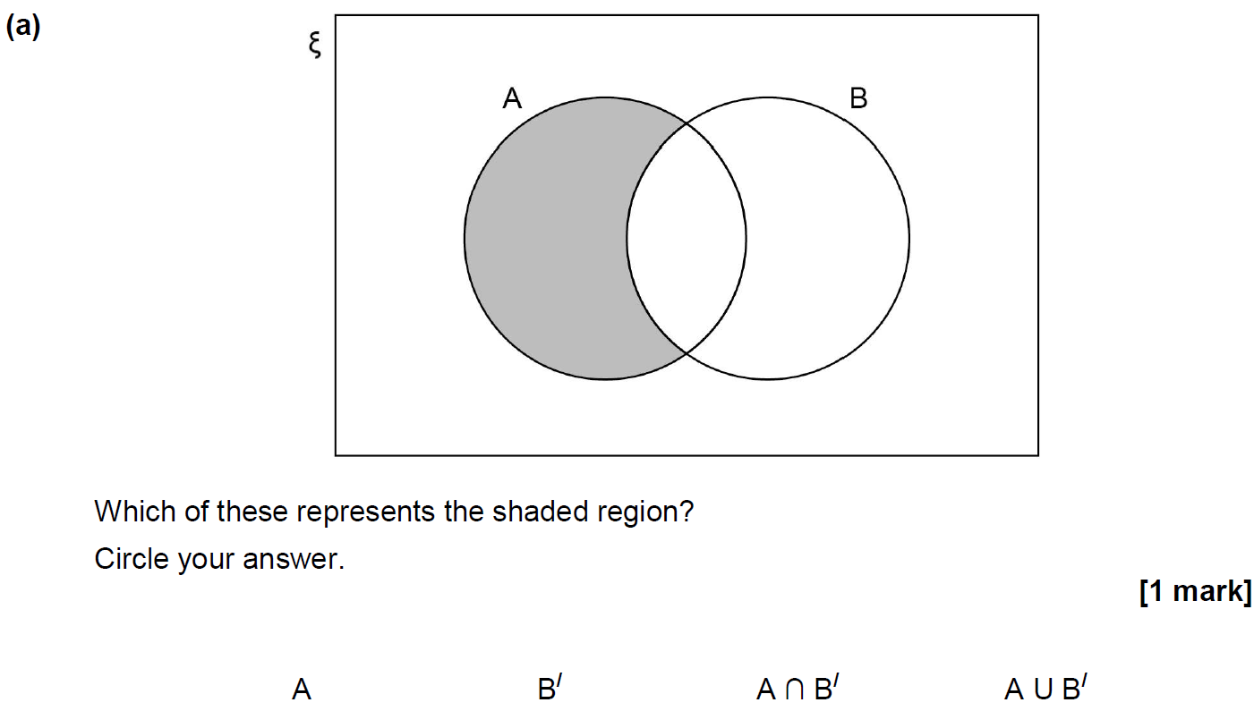
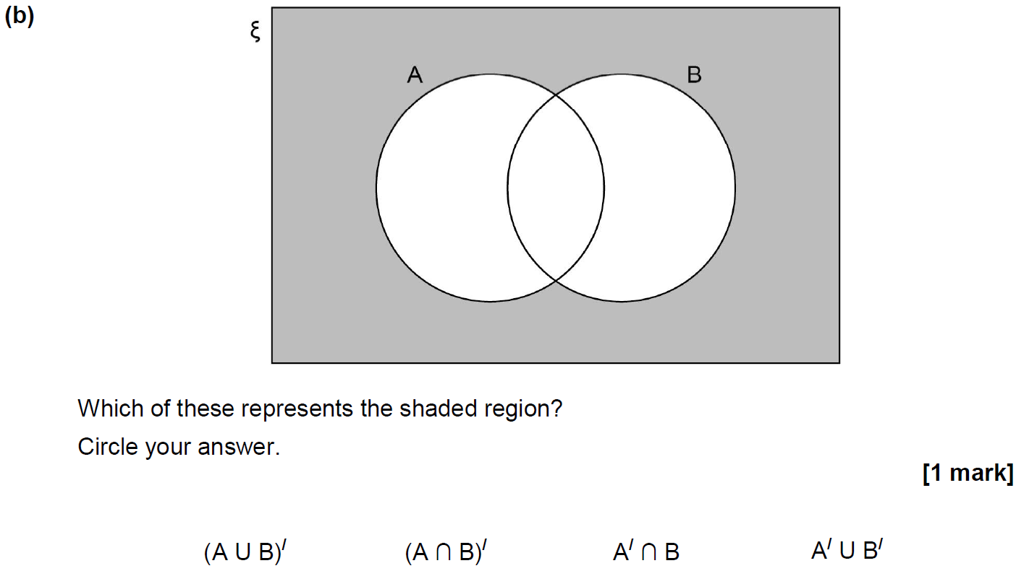
Sets
Nov 2017 2H Q18

Slide 22
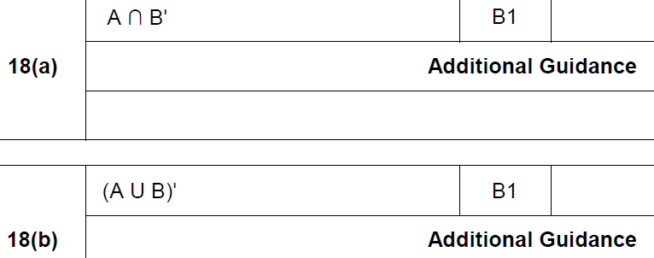
Sets
Nov 2017 2H Q18
A
B

Slide 23
Sets
Nov 2017 3H Q14

Slide 24
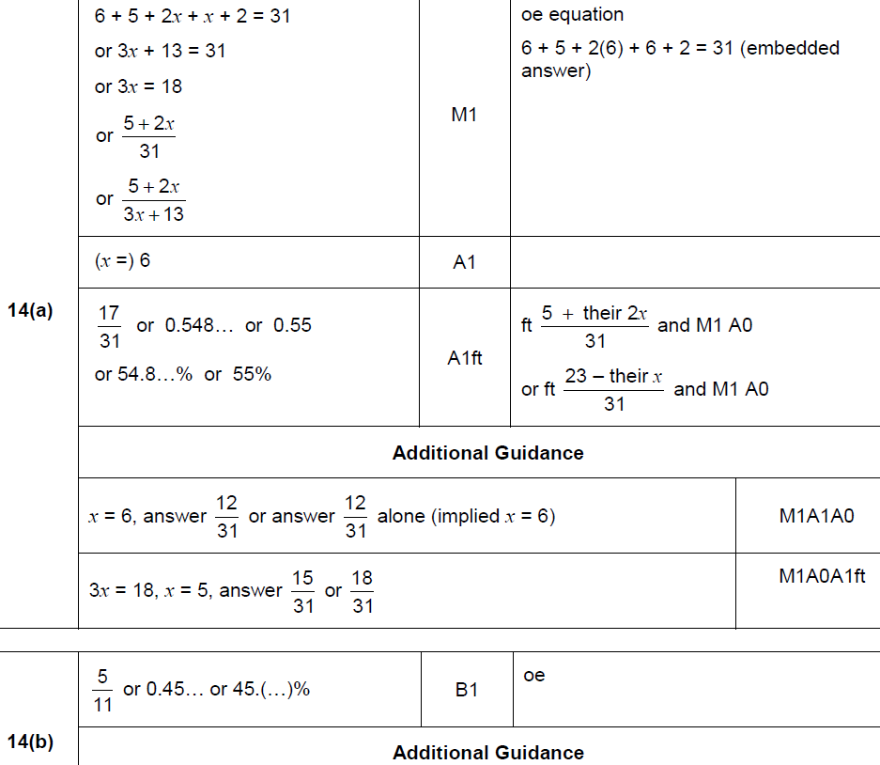
Sets
Nov 2017 3H Q14
A
B

Slide 25
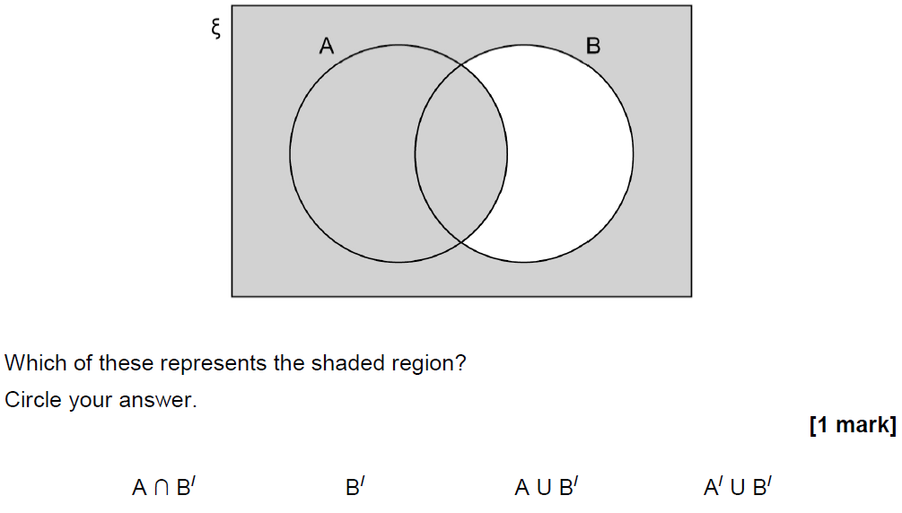
Sets
May 2018 1H Q22

Slide 26
Sets
May 2018 1H Q22
A

Slide 27
Sets
June 2018 2H Q25

Slide 28
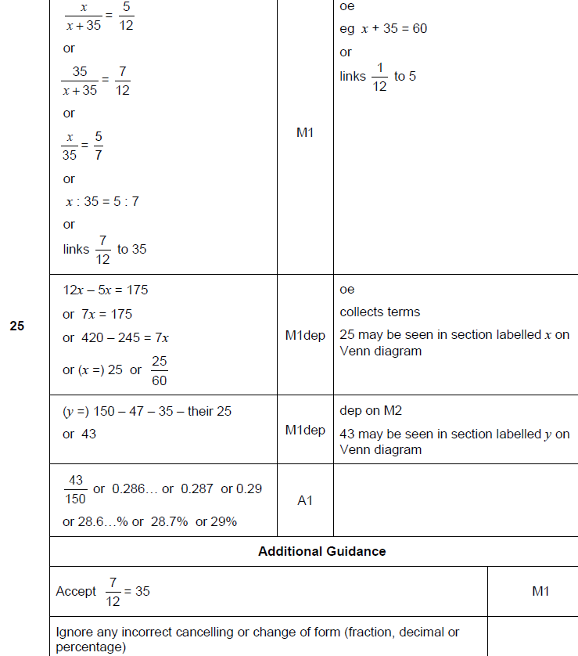
Sets
June 2018 2H Q25
A

Slide 29
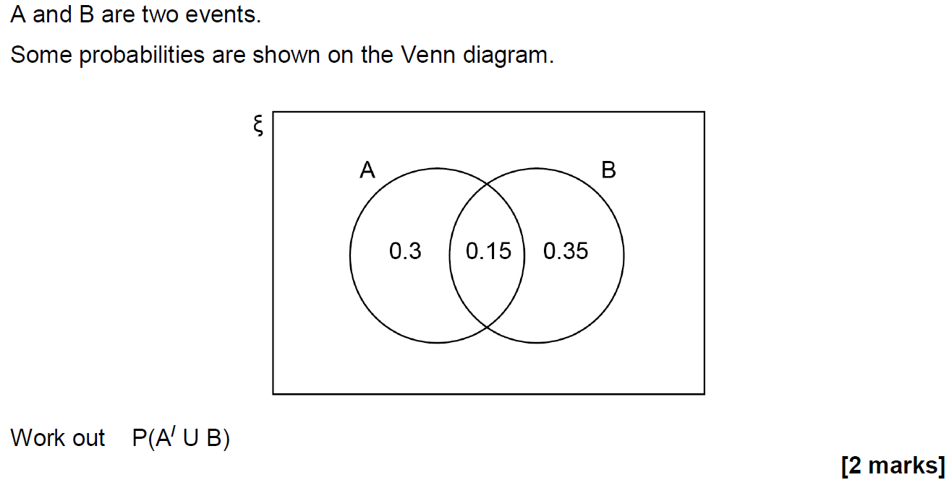
Sets
Nov 2018 1H Q14

Slide 30
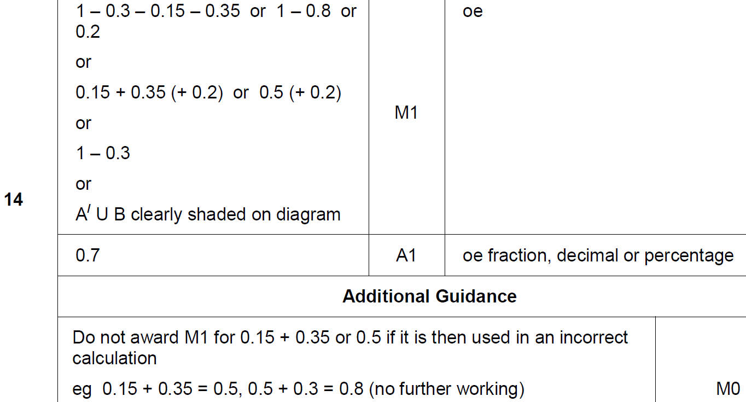
Sets
Nov 2018 1H Q14
A

Slide 31
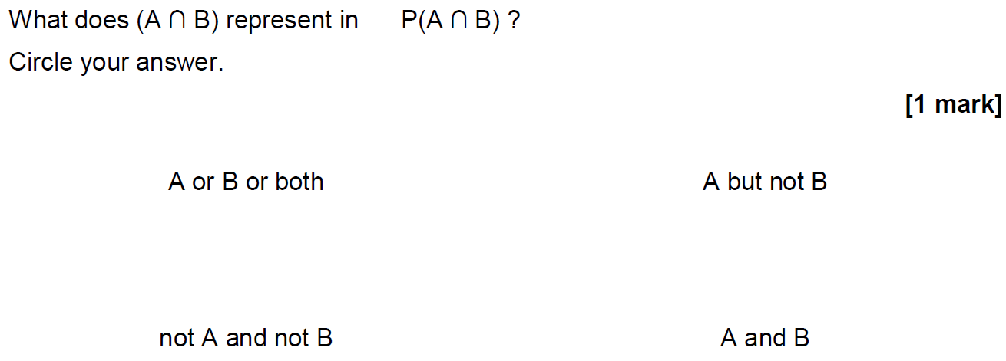
Sets
Nov 2018 2H Q1

Slide 32
Sets
Nov 2018 2H Q1
A

Slide 33
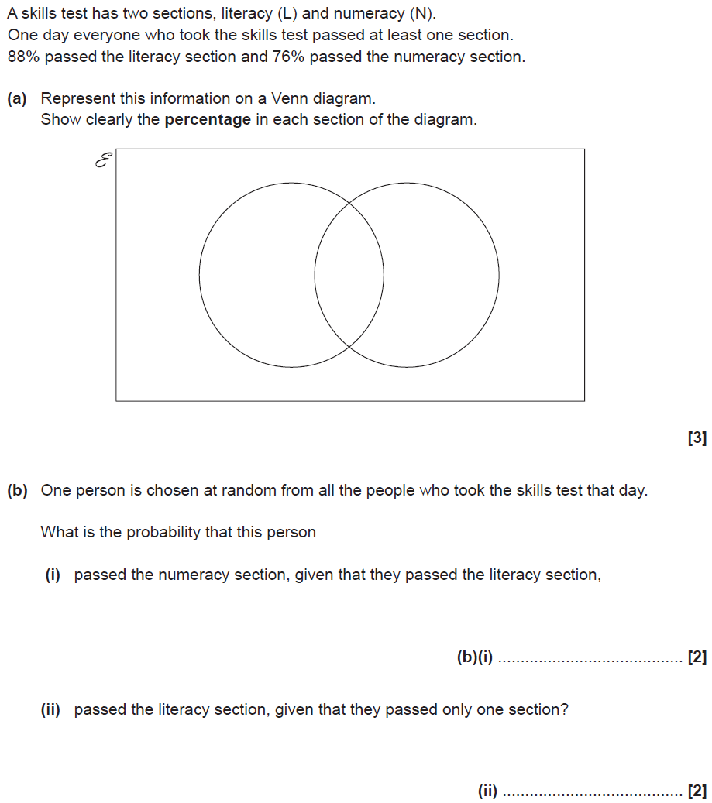
Sets
SAM 3H Q11

Slide 34
Sets
SAM 3H Q11
A
B (i)
B (ii)

Slide 35
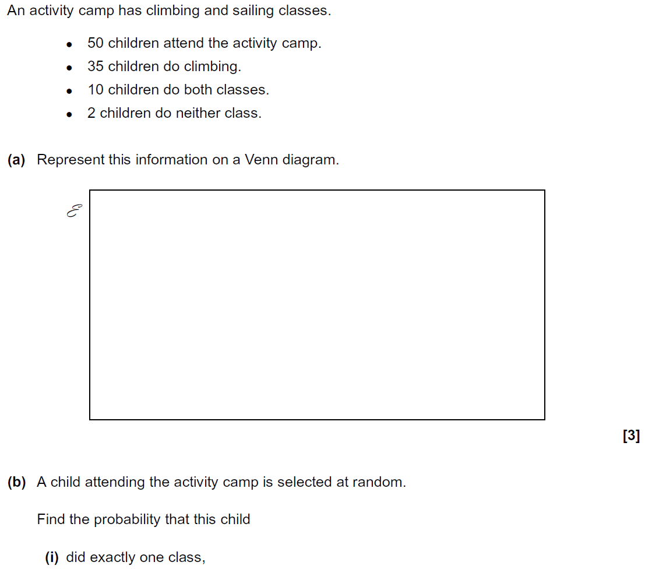
Sets
Practice 3H Q14

Slide 36
Sets
Practice 3H Q14
A
B (i)
B (ii)

Slide 37
Sets
June 2017 2H Q18

Slide 38
Sets
June 2017 2H Q18
A

Slide 39
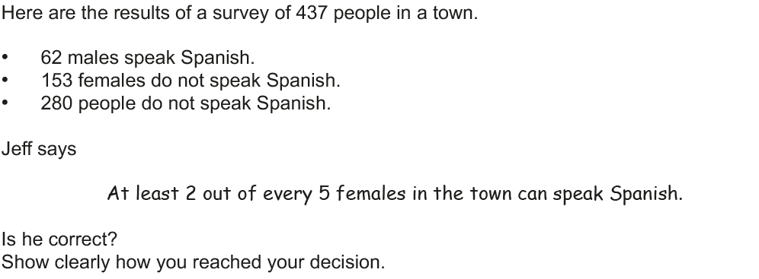
Sets
Nov 2017 1H Q9

Slide 40
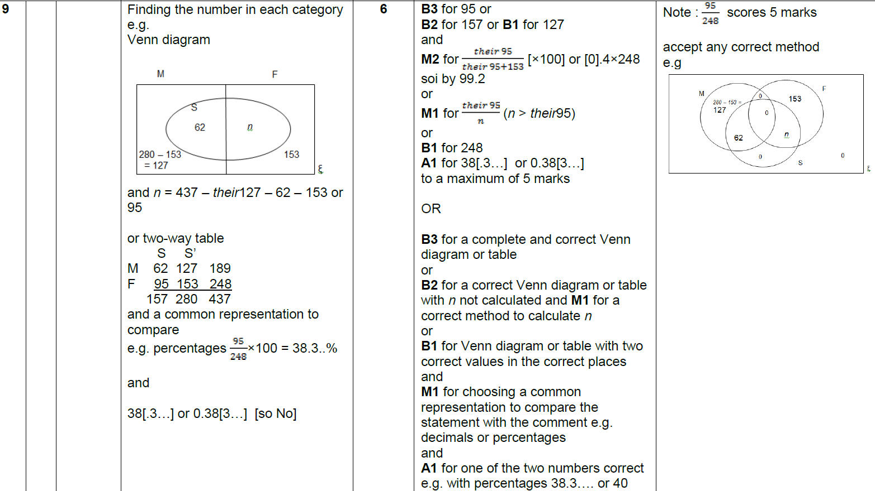
Sets
Nov 2017 1H Q9
A

Slide 41
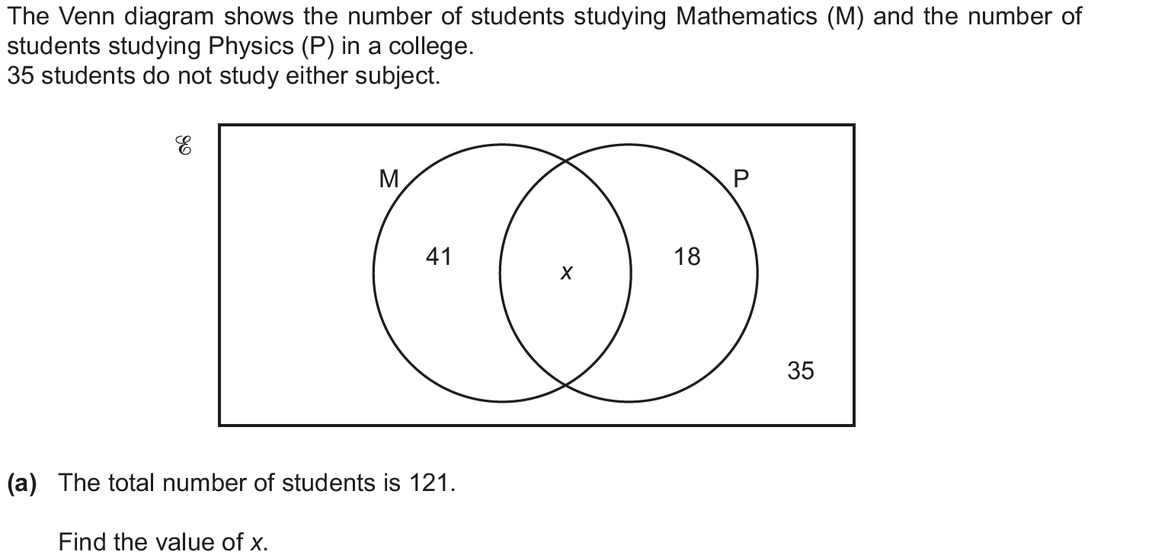
Sets
May 2018 1H Q14

Slide 42
Sets
May 2018 1H Q14
A
B

Slide 43
Sets
Nov 2018 1H Q9

Slide 44
Sets
Nov 2018 1H Q9
A
B

